Slide 1
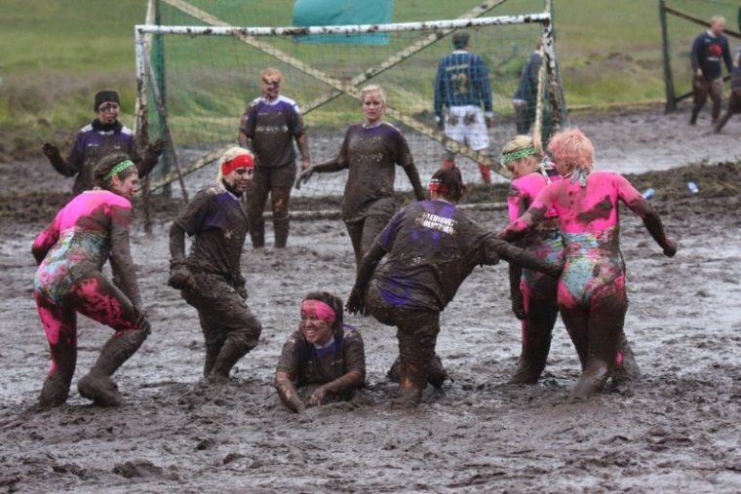
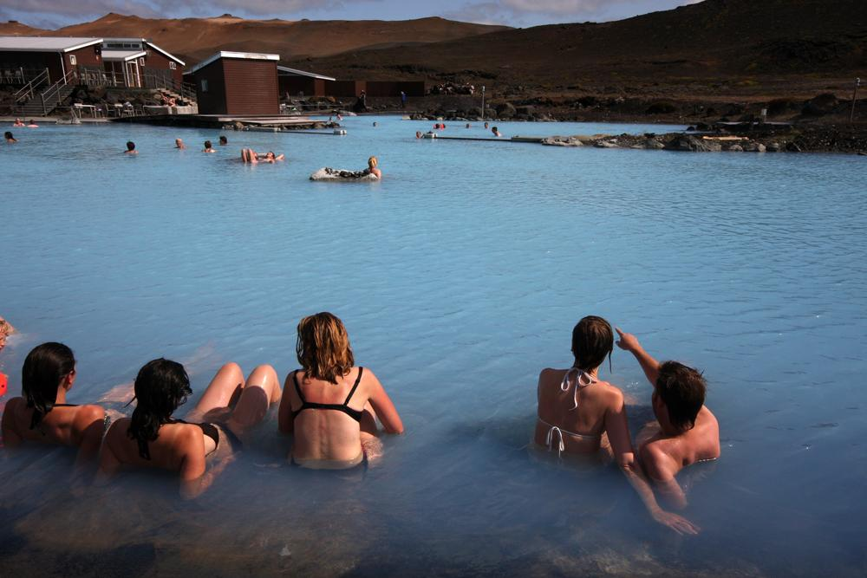
« Les moyens de transport et les activités sportives en Islande »
Nous sommes allés dans un cadre scolaire au cinéma Méga CGR Fontaine-le-Comte le mercredi 03 avril 2018, à la séance de 15 heures de Connaissance du Monde sur l’Islande, en présence du réalisateur Eric Lorang.
Qu’est-ce que le réalisateur a voulu défendre comme valeurs en choisissant de présenter lors de son documentaire les deux thèmes suivant : « Les moyens de transport et les activités sportives » ?
Premièrement, nous allons présenter les différents moyens de transport et pour finir, nous parlerons des activités sportives propres à cette île.
Dans cette première partie, nous allons préciser les différents moyens de transport en Islande.
Les habitants de ce pays se déplacent pour la plupart à pied car il y a très peu de routes. Cependant, certains possèdent un 4x4 pour aller faire des randonnées ou pour traverser les rivières et se rendre aux sources thermales. Le bateau est utilisé notamment dans le cadre de la pêche que pratiquent les Islandais et du Tourisme.
Ainsi, les moyens de transport en Islande sont peu développés à cause du manque d’infrastructures dû à la terre volcanique. Mais nos recherches personnelles nous ont permis de savoir qu’il y a cependant plusieurs aéroports sur cette île, dont l’aéroport de Hornafjordur, de Grimsey, d’Isajordur, de Vestmannaeyjar, de Keflavik, par exemple.
Dans la partie suivante, nous allons citer des activités sportives en Islande présentes dans le film.
De nombreuses activités peuvent être pratiquées sur cette île. Il y a notamment de la randonnée en raison de l’étendue des espaces islandais et de la faible population. Il existe aussi un chemin passant par les glaciers. Il fait partie des plus empruntés de l’île.
En somme, les Islandais pratiquent une multitude d’activités et des sports originaux.
En conclusion, Eric Lorang en nous présentant les deux thèmes des activités sportives et des moyens de transport, a voulu montrer les spécificités du mode de vie du peuple islandais, ainsi que l’originalité de leur quotidien : foot de boue, baignades...
Le réalisateur a donc voulu défendre des aspects traditionnels de l’Islande.
Nous pouvons ajouter que l’Islande a aussi une équipe de football, qui est allée en quart de final de l’Euro 2016, en France. Ce parcours footballistique est assez exceptionnel pour un si petit pays (environ 350.000 habitants). Aussi, le réalisateur pourrait parler, par exemple, dans son prochain film, des différents clubs en Islande.
------------------------------------------------------------------
Sources consultées:
1. URL: http://tinnyurl.com/y9ggg45h, consulté le 15/06/18.
Crédits photographiques: Photographies d’une source thermale, et de joueuses de foot de boue: Eric Lorang, réalisateur du film
Les habitants pratiquent aussi de l’équitation, du tir à l’arc, des baignades dans les sources thermales, et ils se divertissent en pratiquant le sport appelé « le foot de boue ».
Unité de rédaction: 4ème B: Casandri Laura, Meygnal Hugo, Baptiste Albert, Baptiste Girardeau
Collège Théophraste Renaudot,
Saint Benoît, France, 2018

